Slide 1
纳米压印沟槽输运的初步结果
DNS 定量标定 Jain 型闭合的误差与修正
SIM240 课题组 ｜ 2026 年 10 月 17 日组会

Slide 2
主要结论
公式错多少：Jain 型闭合（行业在用）全面高估——沿槽最多 +154%、跨槽最多 +49%，槽越深错越多
错在什么工况：该组 2020 年多滴模拟的间隙从 1 μm 关到 10 nm，后半程正落在偏差 85%~106% 的区间，而这段从未被检验
该控制什么：想让液体跨槽流快，唯一有效旋钮是减小间隙 h；加深沟槽几乎无效（深槽 82% 容积是死空间）
怎么修：修正因子只用深宽比 d/w：沿槽 +10~205% → 10.5%，跨槽 +8~54% → 6.9%；未参与拟合的 d=75 nm 上 6/6 通过
顺带两证：K 是合格张量（斜槽旋转律 6/6 命中，补上多图案交换分量所缺的前提）；K 与胶黏度无关（15 倍稠胶仅差 0.0006%）

Slide 3
难点
沿槽（∥）流得快，跨槽（⊥）流得慢——方向性阻力决定填充时间与缺陷。
纳米压印（J-FIL） 滴胶 → 模具下压 → 液体填槽。沿槽快、跨槽慢的方向性决定填充时间与缺陷。
行业做法 Jain et al. 2017（Microelectron. Eng. 173）用各向异性渗透率算压印流动，数学上就是局部立方律（条纹平均）。
问题 该公式从未在“矩形直角槽 + 有限间隙”上被定量验证——原论文只与实验定性比较。
本文做什么 OpenLB 显式沟槽 DNS，定量标定其误差并给出修正。基准几何 h=75/d=100 沿槽方向公式高估 +146%——正在用的公式可能把填充速度算错 2.5 倍。
h = 75 nm
P = 240 nm／周期 w = 120 nm 槽宽 d = 100 nm 槽深（纵向放大示意）

Slide 4
计算方法与验证
几何显式建模：真实沟槽（凸台／槽／台阶）直接画进网格，不做任何等效化
六项门禁：质量漂移 <1e-10 · 密度偏差 ≤1e-6 · 马赫数 <0.05 · 收敛窗口 · 截面一致性 · 体积守恒
窗口收敛：1000 步窗口 std≤1e-6、span≤5e-6，全部档位自动收敛
网格复核：dx 5→2.5 nm 复算，K 变化 0.3–2.2%，量级符合预期
新旧对账：重叠档与历史 PASS 数据逐位一致（同一把尺子）
独立交叉复核：全部数字经独立脚本重算，0 处不一致（存储 6 位舍入除外）
结果：48 档 DNS 全部 PASS；平板极限误差 0.03%，Ma < 4e-7，质量漂移 ≤1e-11

Slide 5
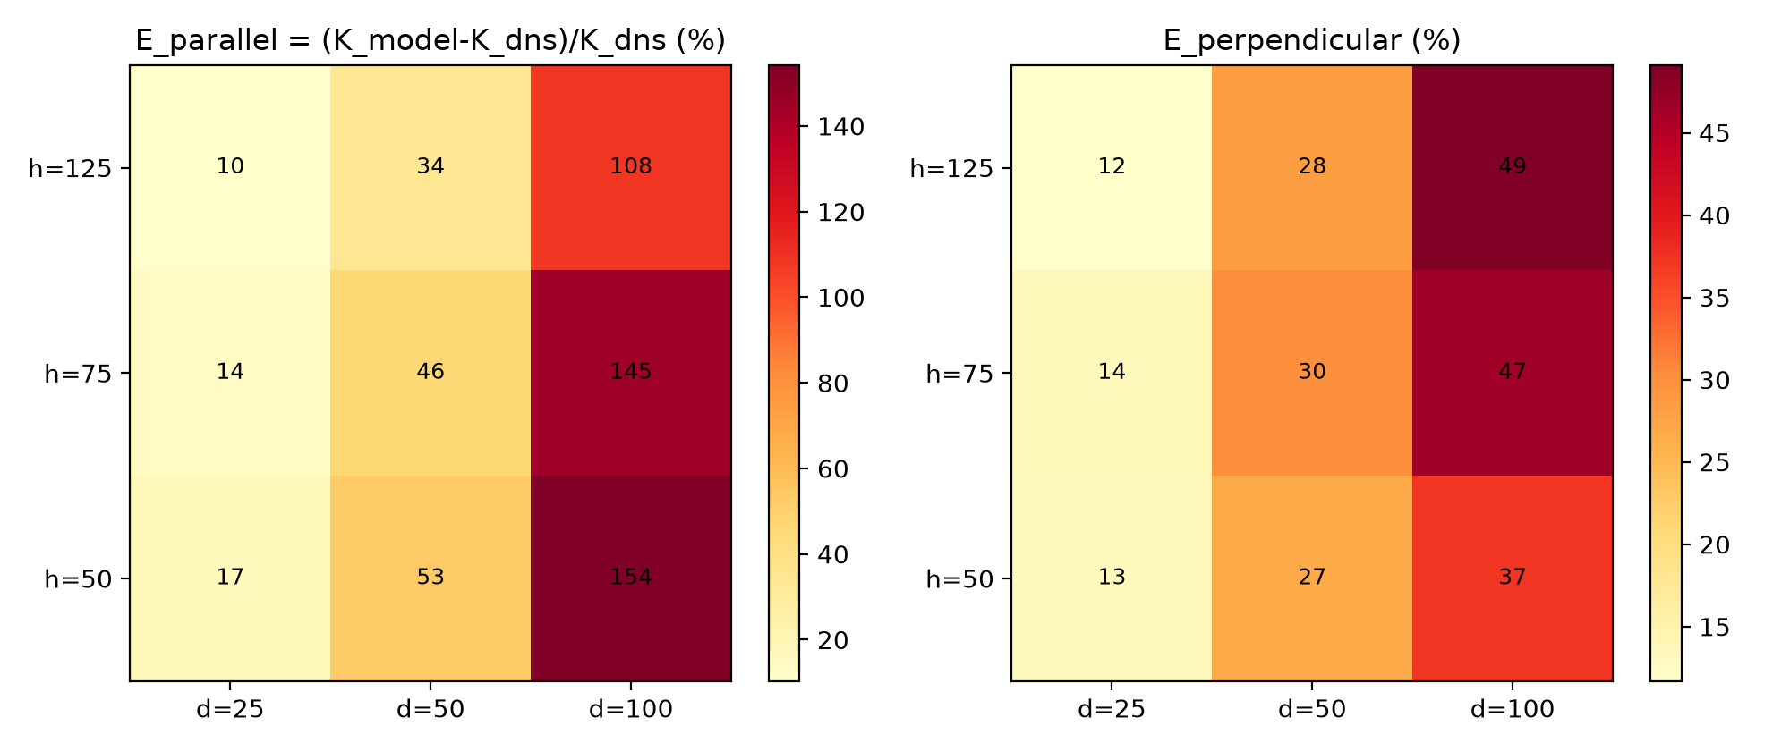
初步结果：公式误差地图
误差范围 沿槽 +10.3% ~ +154.2%；跨槽 +11.7% ~ +49.1%
最狠一格 h=50 / d=100 沿槽 +154%
各向异性比 模型 7.26 vs DNS 3.92（+85%）
判断 误差随槽深单调放大、随间隙减小而增大——系统性、有明确规律，修正有清晰靶子。
E =（模型 K − DNS K）/ DNS K；左：沿槽，右：跨槽。9 种几何 × 2 方向，误差全部为正。

Slide 6
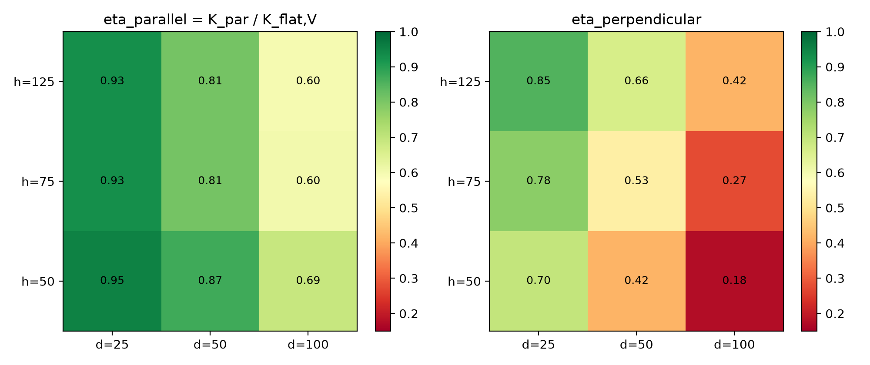
初步结果：等体积效率与弹性系数
等体积效率 η⟂ = 0.18（h50/d100）；η∥ = 0.60–0.95，沿槽好一些。
弹性系数 Ŝ_d^T ≈ 0.001–0.05：槽深翻倍，跨槽通流几乎不动；Ŝ_h^T ≈ 2.7–2.8：间隙是绝对主导。
判断 加深槽“白挖”，减 h 才是唯一有效旋钮。
给工艺的建议 优先控制间隙均匀性，而不是改槽深设计。
等体积效率 η：槽内单位容积对通流的贡献（η⟂ = 0.18 表示深槽 82% 容积对跨槽是死空间）。

Slide 7
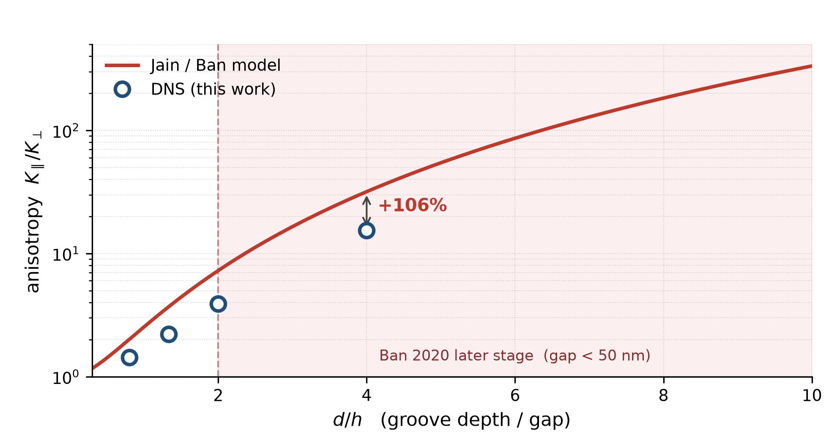
初步结果：深间隙段模型失效
背景 多滴铺展模拟中，间隙从 1 μm 关到 10 nm（Ban & Bonnecaze 2020），d/h 从 0.1 走到 10。
模型行为 d/h=4 时模型给出 K∥/K⟂=31.8，DNS 只有 15.5，高估 106%；d/h=10 时模型给出 333。
含义 该文献模拟的后半程（间隙<50 nm）正落在偏差 85%~106% 区间，而这一段从未被数值检验。
分寸 其定性结论（推迟合并）由合并动力学主导，未必受影响；受影响的是填充时间、最优间距比等定量预测。
横轴为槽深与间隙之比 d/h，纵轴为各向异性比 K∥/K⟂（对数）。红线为 Jain/Ban 模型，圆点为本项目 DNS。

Slide 8
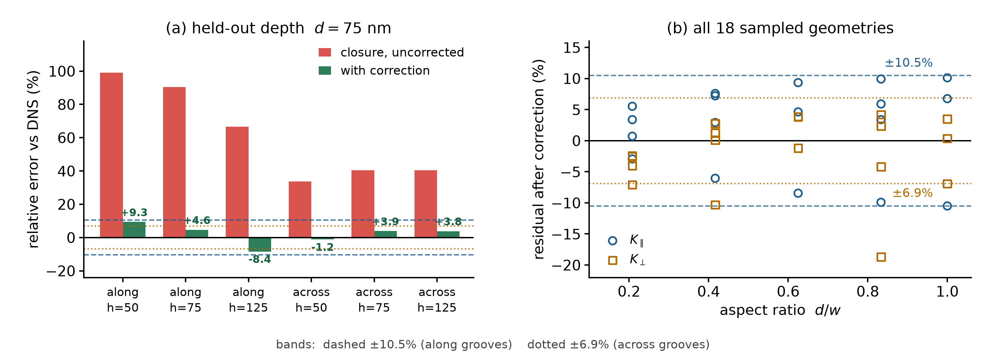
初步结果：修正公式与留出验证
两个修正因子 F∥ = 1/(1+1.7685(d/w)^1.6331)；F⟂ = 1/(1+0.4900(d/w)^0.6990)——同一变量，只差系数
误差压降 沿槽 +10~205% → 10.5%；跨槽 +8~54% → 6.9%
为什么改用 d/w 原式变量 d/H_ref 随 h 降得太快：所需修正只变 1.07~1.23 倍，拟合却变 1.23~1.69 倍，放大 h 依赖 → 小间隙过修、大间隙欠修（+38.6% 在 h=125）
判据与范围 d/w≤1；沿槽 h≥25 内 10.5%，跨槽 h≥50 内 6.9%。h=25 跨槽 18.7%，故不声明。
分区适用 同一模板上 d=50 与 d=100 两块，F∥ 相差 62%（0.703 vs 0.432）——多区域模板必须分区各算。
坦白 残余 h 依赖只减半（6~21 点）、符号还翻转；所报是采样域上界，非连续域保证。
物性前提 全充液单相牛顿胶。有气液界面时不适用——双相引入饱和度，K 退化为 k_r(S)。
左：留出槽深 d = 75 nm（两次拟合都未用）× 3 间隙 × 2 方向，6/6 落入判据。右：全部 18 档修正后残差对 d/w。

Slide 9
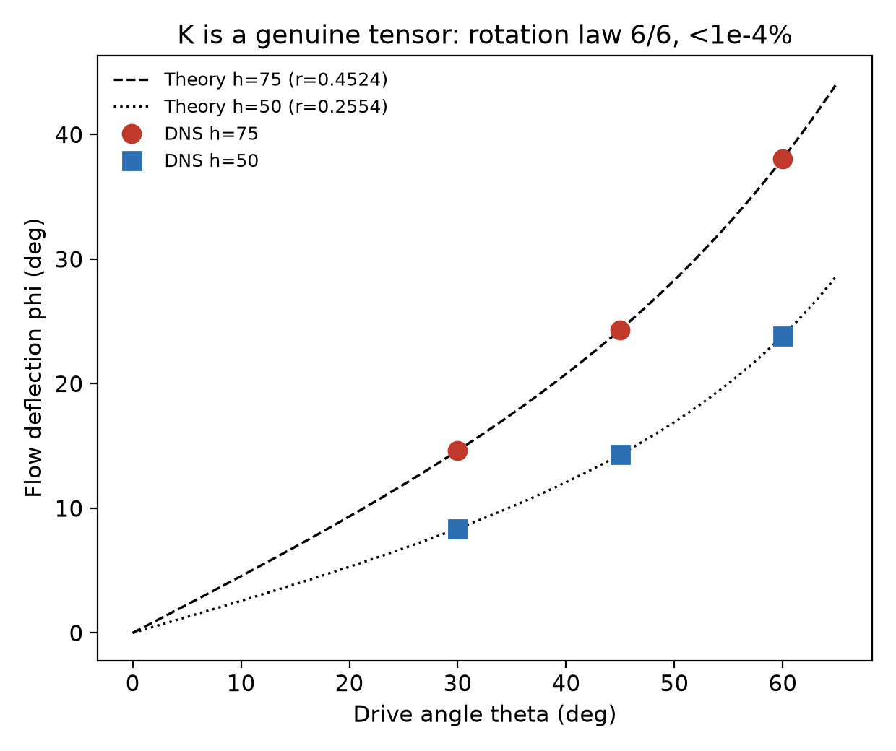
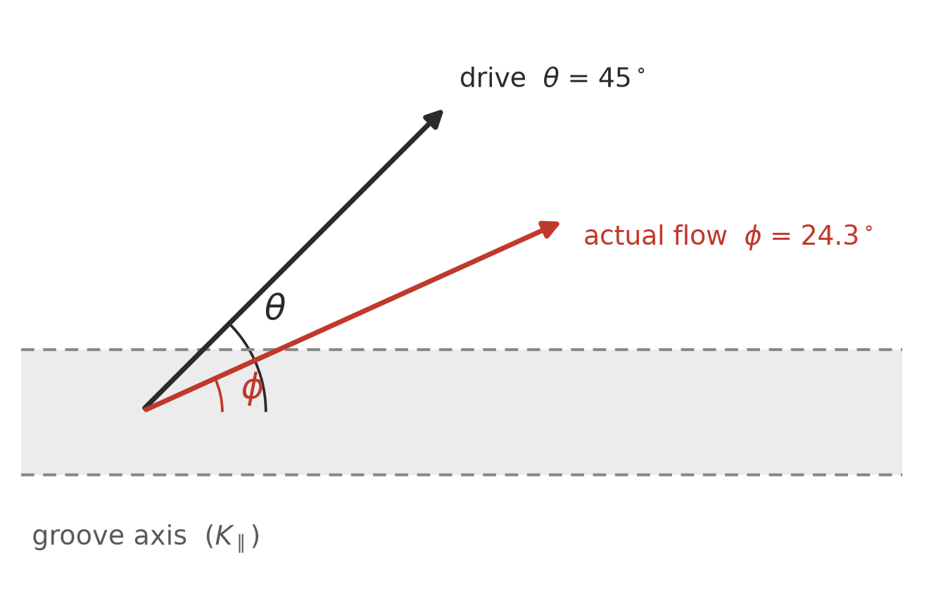
初步结果：斜槽旋转角验证
做法 把沟槽整体转 30°/45°/60°，沿驱动方向加同一压差，量液流的实际流向。
结果 θ=45° 时驱动朝 45°，液流只走 24.3°——被槽拉回 20.7°，与理论 24.34° 四位有效数字一致。
6/6 命中 两组几何 × 三个角度，K(θ) 与 φ 全部复现，误差 <1e-4%。
补上行业缺的前提 现有多图案做法只处理 0°/90°：取向变了就把 kxx 与 kyy 对调（Ban & Bonnecaze 2021），等于默认旋转律成立却从未检验。本文验证了任意角下该操作成立。
斜槽几何：槽轴与驱动方向夹 θ，液流被槽“拉回”槽方向，只偏转 φ。
横轴：驱动角 θ；纵轴：液流实际偏转角 φ。虚线为张量旋转律预测，点为 DNS。

Slide 10
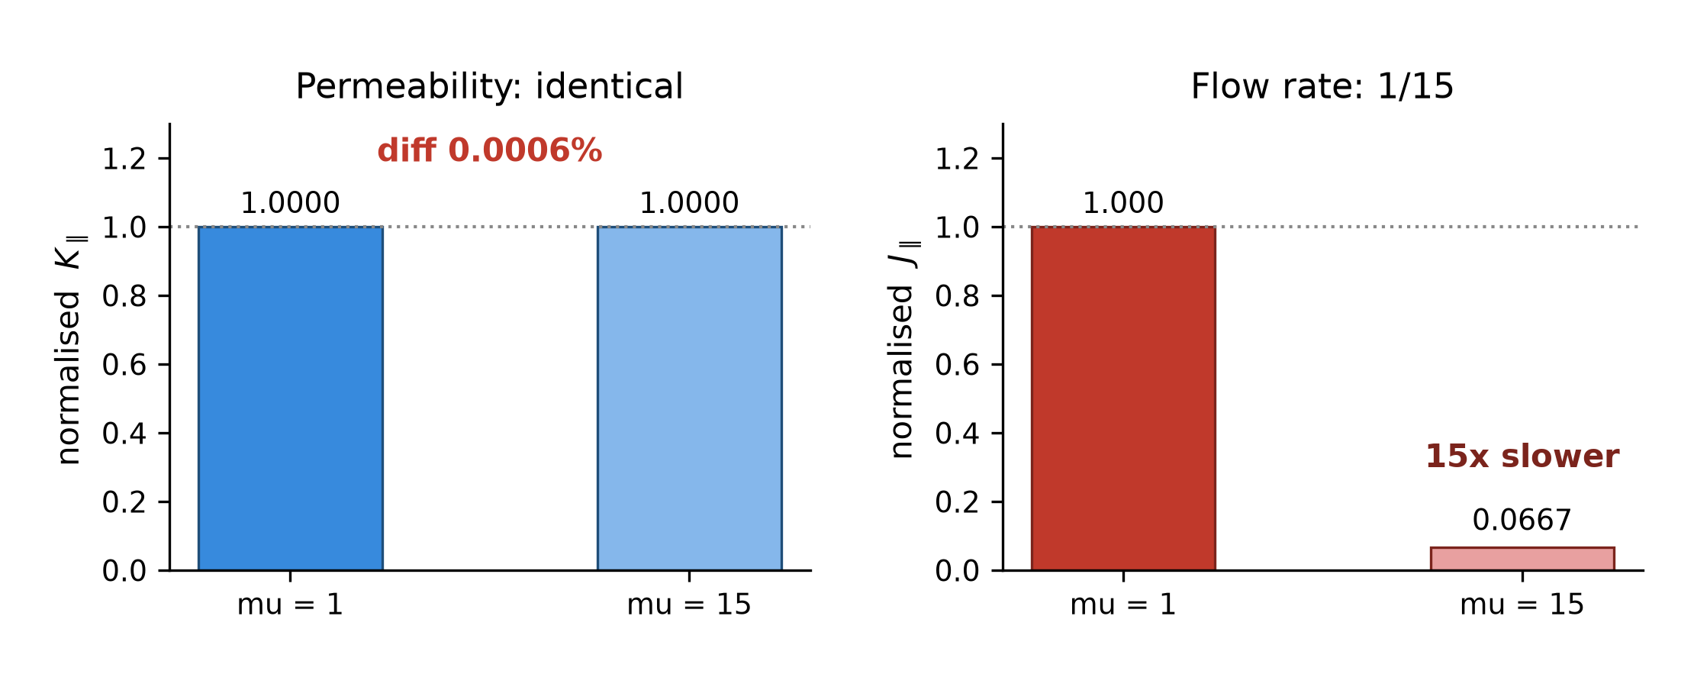
初步结果：黏度无关性
做法 同一档几何（h75/d100），把 μ 提高 15 倍重算。
结果 K 变化 0.0006%，J 恰好降到 1/15——黏度只是整体快慢的缩放。
为什么 K 是纯几何量，定义时已把 μ 除掉。μ 在分子分母同时出现，数学上可约。
推论 全充液单相下，误差表与修正公式对所有牛顿胶通用，换胶不需重跑。
边界 双相不行：一旦有气相，空隙被部分占据，渗透率变成随饱和度变化的相对渗透率 k_r(S)，其转变参数需另行标定——不再是纯几何量。
同一几何，只把胶的黏度提高 15 倍（μ=15 mPa·s，mr-NIL210 量级）：K 不动，流量正好慢 15 倍。

